Slide 1
Forbairt na Ceannasaíochta sa Bhunscoil Lán-Ghaeilge
Ag Cinntiú Ardchaighdeán Oideachais

Slide 2
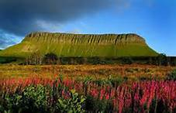
Ról an Phríomhoide mar Cheannasaí ar an bhFoghlaim
Aistear na Ceannasaíochta

Slide 3
Ról an Phríomhoide mar Cheannasaí ar an bhFoghlaim
Bíonn scileanna faoi leith ag teastáil le linn an t-aistear
Bíonn stíleanna difriúla ceannasaíochta ag teastáil freisin
An tábhacht a bhaineann le fís
An gcreideann tú nó nach gcreideann tú?

Slide 4
Ról an Phríomhoide mar Cheannasaí ar an bhFoghlaim
Dúshláin
Príorachtaí eile i saol na scoile
Príorachtaí Náisiúnta
Príomhoidí nach bhfuil ag teagasc…creidiúnacht.
Am a fháil chun choiméad suas le dul chun cinn sa chóras.

Slide 5
Ról an Phríomhoide mar Cheannasaí ar an bhFoghlaim
Ná déan dearmad ar do chuid foghlaim féin.
Bí oscailte do smaointe nua
Ná bí eaglach roimh athraithe
Ná déan athrú ar son athrú a dhéanamh!
Bí i gcónaí sa tóir ar ard-chaighdeán
Bí páirteach in nó tachaigh le taighde chun eolas a bhailiú…cuir ceisteanna
Roinn do chuid taithí le daoine eile

Slide 6
Ról an Phríomhoide mar Cheannasaí ar an bhFoghlaim
Cá bhfuil tusa ar an aistear?

Slide 7
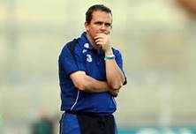
Ceapachán Foireann Cuí
Ceannaire ar Fhoireann Éifeachteach

Slide 8
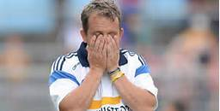
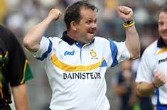
Ceapachán Foireann Cuí
Tá aistear déanta aige freisin!

Slide 9
Ceapachán Foireann Cuí
Na buntáistí atá ag Davy nuair a roghnaíonn sé a fhoireann
Bíonn am aige iad a mheas roimh ré thar tréimhse ama
Bíonn deis aige scileanna cuí na foirne a roghnú de réir a fhís
Bíonn ionadaí aige do gach ról foirne
Bíonn sé in ann na baill foirne a athrú de réir a riachtanais

Slide 10
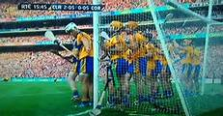
Ceapachán Foireann Cuí
Bíonn gach ball foirne in ann a ról a athrú má tá gá!
Is féidir le 12 acu a bheith ina gcúl báire

Slide 11
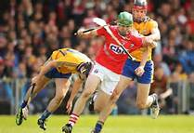
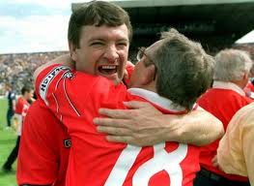
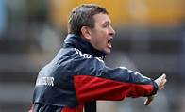
CORCAIGH ABÚ! (2014)

Slide 12
Ceapachán Foireann Cuí
Rialacha Ceapacháin
Ciorclán 0002/2009
De réir na Rialacha do Bhunscoileanna 1965
De réir Dlí na Fostaíochta
Le cead ón bPatrún
Le faomhadh an ROE
Cáilaíochtaí aitheanta ag an gComhairle Mhúinteoireachta

Slide 13
Ceapachán Foireann Cuí
Bord Roghnúcháin
Fógraíocht:ábhar riachtanach agus roghnach
Bord Roghnúcháin, critéir, gearr liosta a chur le chéile,
Bord Agallaimh, cuireadh, structúr, timpeallacht, measúnú agus scóráil, nótaí
Tuairisc don Bhord, cruinniú
Déanann an Bord an ceapúchán
Cead an Phátrúin

Slide 14
Ceapachán Foireann Cuí
Róil Foirne (Meredith Belbin)
The Company Worker
The Chairman The Monitor Evaluator
The Shaper The Completer Finisher
The Plant The Team Worker
The Resource Investigator

Slide 15
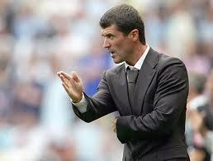
Ceapachán Foireann Cuí
Fantasy Foireann
Cén Ról atá ar d’fhoireann don duine seo?

Slide 16
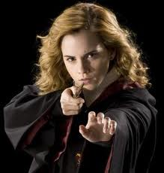
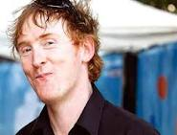
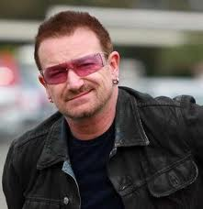
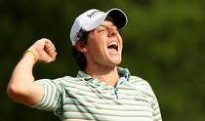
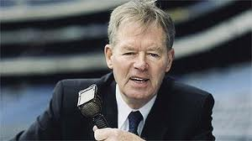
Ceapachán Foireann Cuí
Nó na daoine seo?

Slide 17
Ceapachán Foireann Cuí
Tasc
Cén scileanna nó róil atá de dhíth ar d’fhoireann?
Roghnaigh duine mór le rá chun é a líonadh
Tabhair tuairisc dod’ bhord faoi do rogha!

Slide 18
Ionduchtú agus Meantóireacht do Mhúinteoirí Nua
Cén fáth?
50% sa chéad 5 bhl.
Ionduchtú níos éifeachtaí taobh istigh den chéad dá bhliain.
Córas foirmálta
An meantóir, duine eile seachas an P.O. más féidir

Slide 19
Ionduchtú agus Meantóireacht do Mhúinteoirí Nua
www.teacherinduction.ie
Eolas faoi:
Na ceardlainn
Pleanáil
Rólanna sa chóras

Slide 20
Forbairt Ghairmiúil an Mhúinteora
Forbairt Riachtanach/Roghnach
Atmasféar Foghlama a chruthú sa scoil
D’fhoghlaim féin
Scileanna áirithe a phríorachtú ó am go chéile
Deiseanna foghlama a chruthú don fhoireann
Tacaíocht a thabhairt d’fhoghlaim na foirne
Eolas nua a roinnt

Slide 21
Agus ar deireadh!

